Slide 1

BEDEN EĞİTİMİ VE SPOR YÜKSEKOKULU

Slide 2
Tarihçe:
Siirt Üniversitesi Beden Eğitimi ve Spor Yüksekokulu Bakanlar Kurulu’nun 04/03/2013 tarihinde aldığı kararla, 28582 sayılı Resmi Gazete ’de yayımlanmasıyla, 28/03/1983 tarihli ve 2809 sayılı kanunun ek 30’uncu maddesine göre kurulmuştur.
Yükseköğretim Yürütme Kurulu’nun 02/04/2013 tarihli toplantısında Siirt Üniversitesi Beden Eğitimi ve Spor Yüksekokulu bünyesinde aşağıda adı geçen bölümlerin kurulması kararlaştırılmıştır.
Beden Eğitimi ve Spor Eğitimi Bölümü
Antrenörlük Eğitimi Bölümü
Spor Yöneticiliği Bölümü
Rekreasyon Bölümü

Slide 3
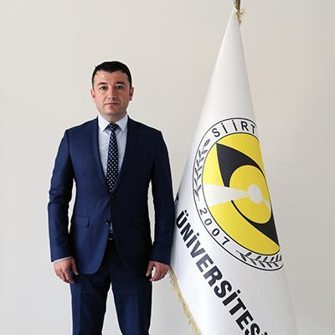
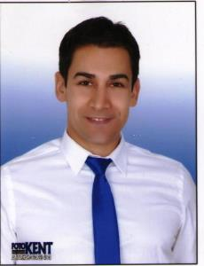
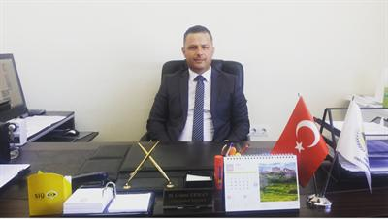
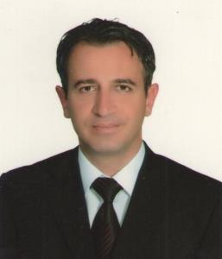
Yüksekokul Müdürü
Dr. Öğr. Üyesi Varol TUTAL
Müdür Yardımcısı
Dr. Öğr. Üyesi Mehmet EFE
Müdür Yardımcısı
Öğr.Gör. M.Selami ERMAN
Yüksekokul Sekreter V.
Bekir ÇİFTÇİ

Slide 4
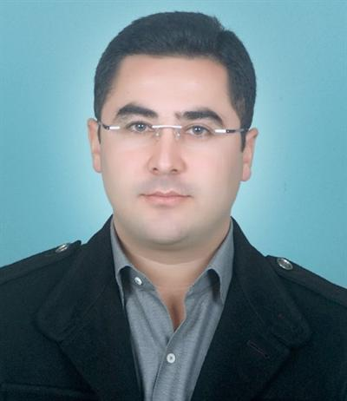
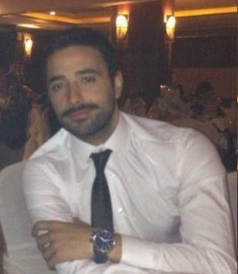
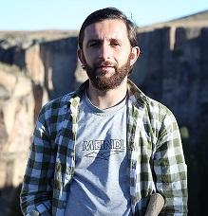
BEDEN EĞİTİMİ VE SPOR EĞİTİMİ BÖLÜMÜ
Dr. Öğr. Üyesi Rasim TÖSTEN
Dr. Öğr. Üyesi Varol TUTAL
Bölüm Başkanı
Dr. Öğr. Üyesi Mehmet EFE
Arş. Gör. Yunus Emre YARAYAN
Öğr. Gör. Yusuf SOYLU

Slide 5
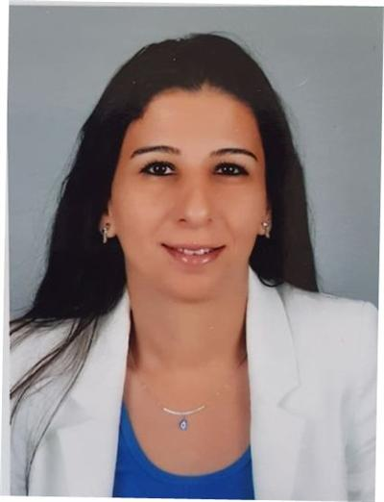
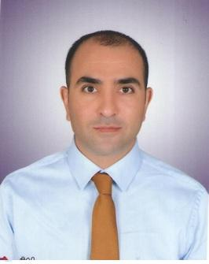
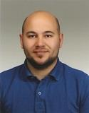
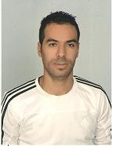
ANTRENÖRLÜK EĞİTİMİ BÖLÜMÜ
Dr. Öğr. Üyesi Deniz ÇAKAROĞLU
Bölüm Başkanı
Doç. Dr. Erşan ARSLAN
Dr. Öğr. Üyesi Ömer CENGİZ
Öğr. Gör. Serdar ADIGÜZEL

Slide 6
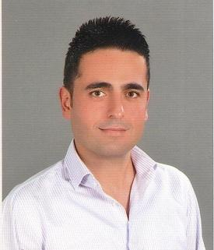
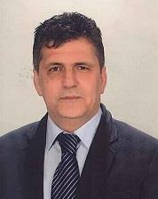
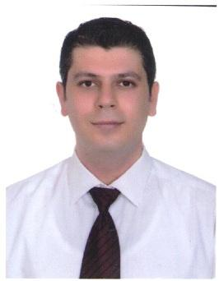
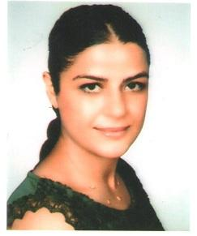
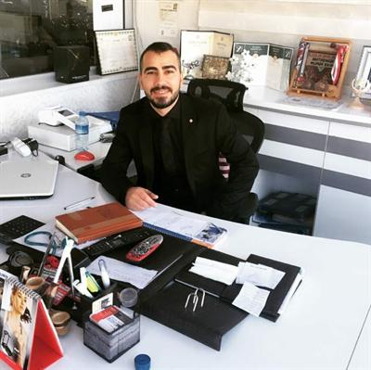
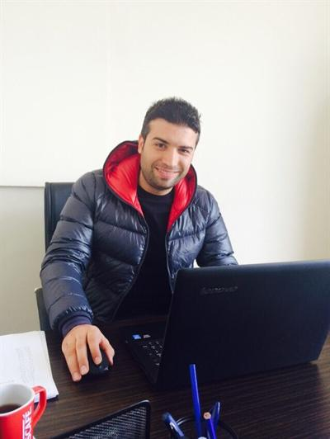
SPOR YÖNETİCİLİĞİ BÖLÜMÜ
Dr. Öğr. Üyesi Servet REYHAN
Bölüm Başkanı
Doç. Dr. Metin BAYRAK
Dr. Öğr. Üyesi Erdem EROĞLU
Ögr. Gör. Sultan YAVUZ EROĞLU
Arş. Gör. Abdulkadir EKİN
Arş. Gör. Erhan ŞAHİN

Slide 7
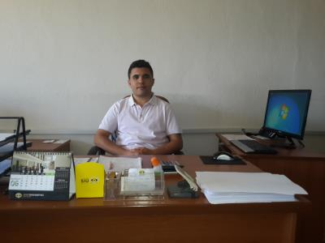
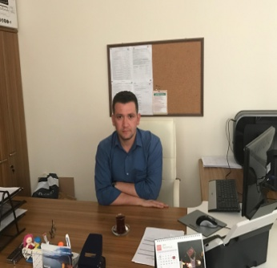
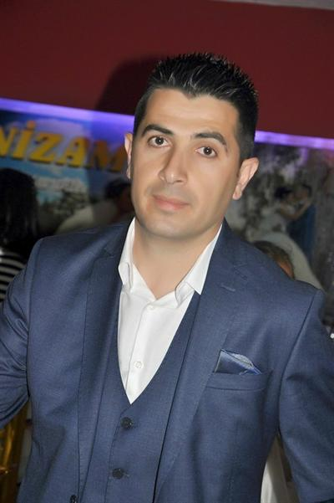
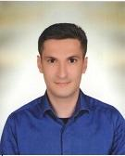
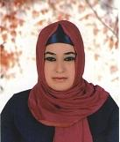
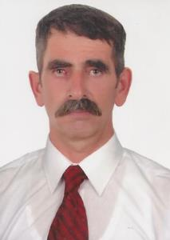
İDARİ PERSONEL
MUHSİN AKDEMİR
SATIN ALMA/TKYS
BİLGİSAYAR İŞLETMENİ
REMZİ AKSU
MUTEMETLİK
BİLGİSAYAR İŞLETMENİ
RIDVAN BAĞÇECİ
ÖĞRENCİ İŞLERİ
BİLGİSAYAR İŞLETMENİ
İBRAHİM EVİN
HİZMETLİ
AYTEN KAYRAN
SEKRETER
RESUL BULUT
HİZMETLİ

Slide 8
BAŞLIK
2017-2018 Üniversitemizde Göreve Başlayan Akademik Personel
Unvanı | Adı Soyadı | Başlama Tarihi
Dr. Öğr. Üyesi | Erdem EROĞLU | 21.02.2018
Öğr. Gör. | Sultan YAVUZ EROĞLU | 27.02.2018
Öğr. Gör. | Yusuf SOYLU | 23. 03.2017
Arş. Gör. | Abdulkadir EKİN | 08.04.2017
Akademik Personel Değişim Tablosu
Unvan | 2017 Yılı | 2018 Yılı
Doç. Dr. | - | 2
Dr. Öğr. Üyesi | 1 | 2
Öğr. Gör. | 1 | -
TOPLAM | 2 | 4

Slide 9
BEDEN EĞİTİMİ ve SPOR YÜKSEKOKULU
Siirt Üniversitesi Beden Eğitimi ve Spor Yüksekokulu bünyesinde,
- Beden Eğitimi ve Spor Eğitimi Bölümü,
-Spor Yöneticiliği Bölümü
-Antrenörlük Eğitimi Bölümü
olmak üzere 3 bölüme aktif olarak öğrenci kabul edilmektedir.
2018-2019 Eğitim-Öğretim Yılı itibariyle 896 öğrencimiz eğitim öğretimine devam etmekte olup akademik personel kadrosunda 2 Doçent, 8 Doktor Öğretim Üyesi, 3 Öğretim Görevlisi, 3 Araştırma Görevlisi yer almaktadır. İdari kadromuzda 6 personel mevcuttur.
Üniversitemizin ve dolayısıyla da Yüksekokulumuzun hizmetinde 1 adet 1000 kişilik spor salonu, 1000 seyirci kapasiteli sentetik çim futbol sahası 1 adet kapalı halı saha, atletizm koşu pisti ve yüksekokul binamızda mevcut, 1adet taekwondo salonu, 1 adet güreş ve jimnastik salonu, 1 adet masa tenisi salonu ve fitness salonumuz bulunmaktadır. Ayrıca 2 adet tenis kortu ve 2 adet açık basketbol sahası mevcuttur. Bunun yanında bilgisayar labarotuvaru, 170 kişilik konferans salonu ve toplantı salonumuz bulunmaktadır.

Slide 10
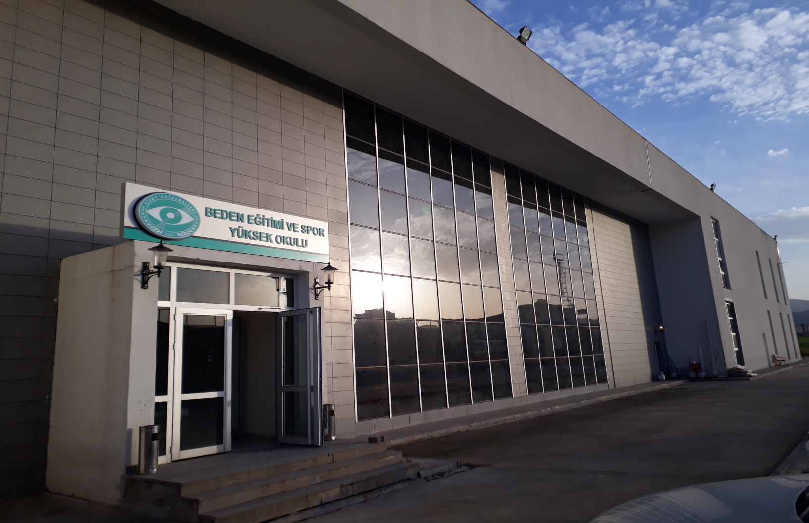
İDARİ BİNA

Slide 11
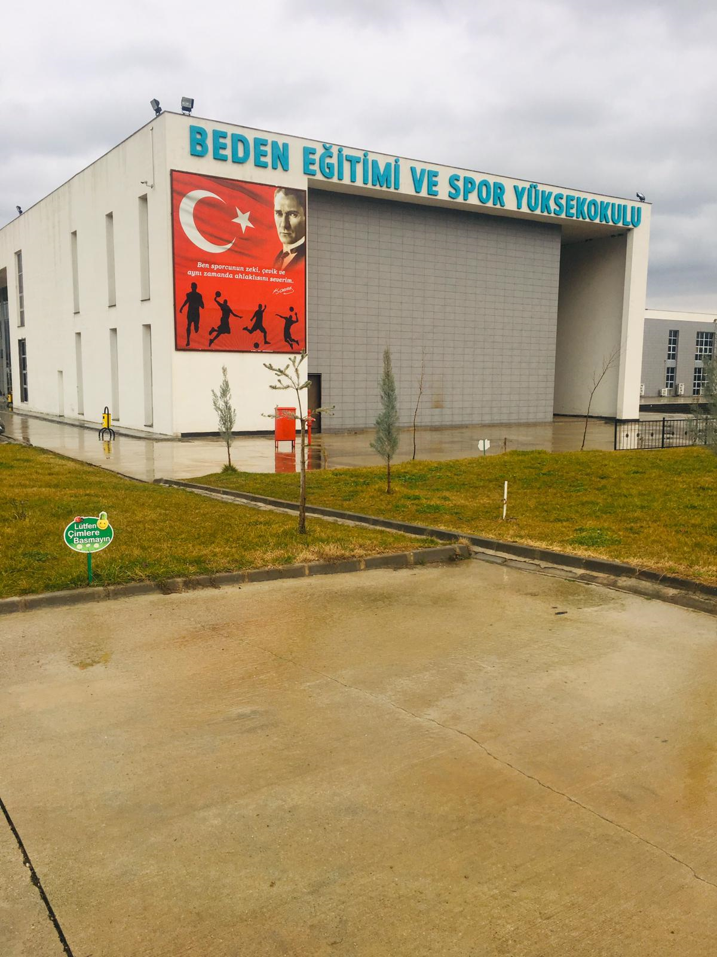

Slide 12
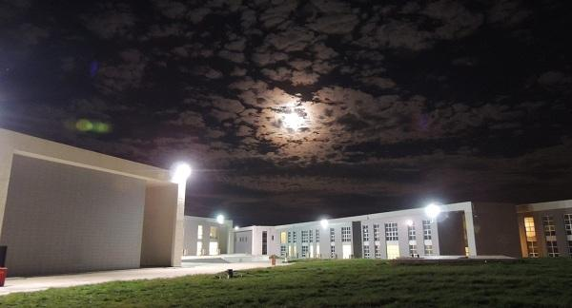

Slide 13
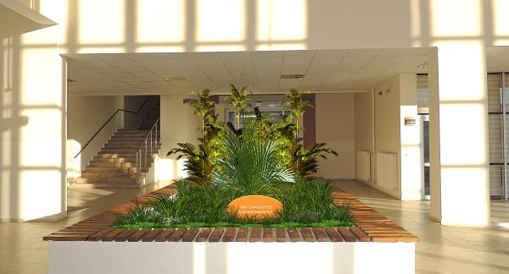

Slide 14
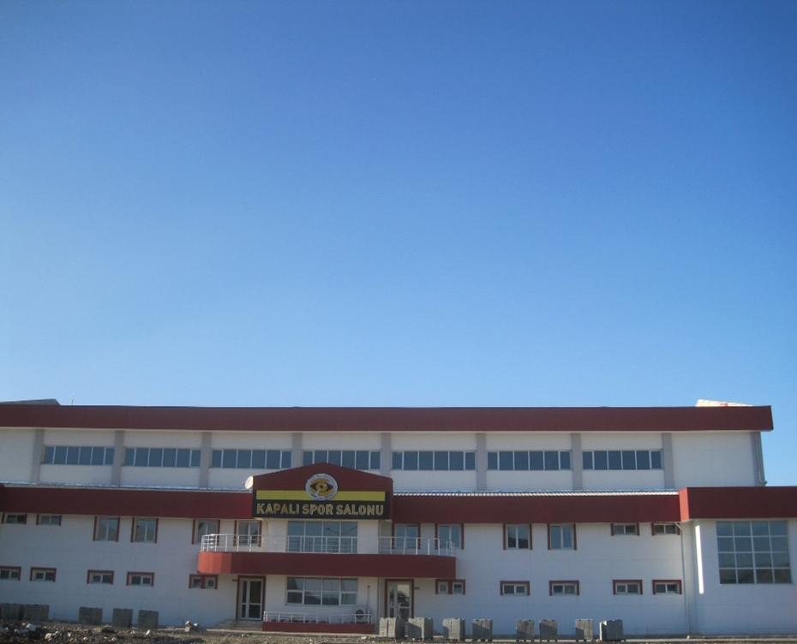
SPOR SALONU

Slide 15
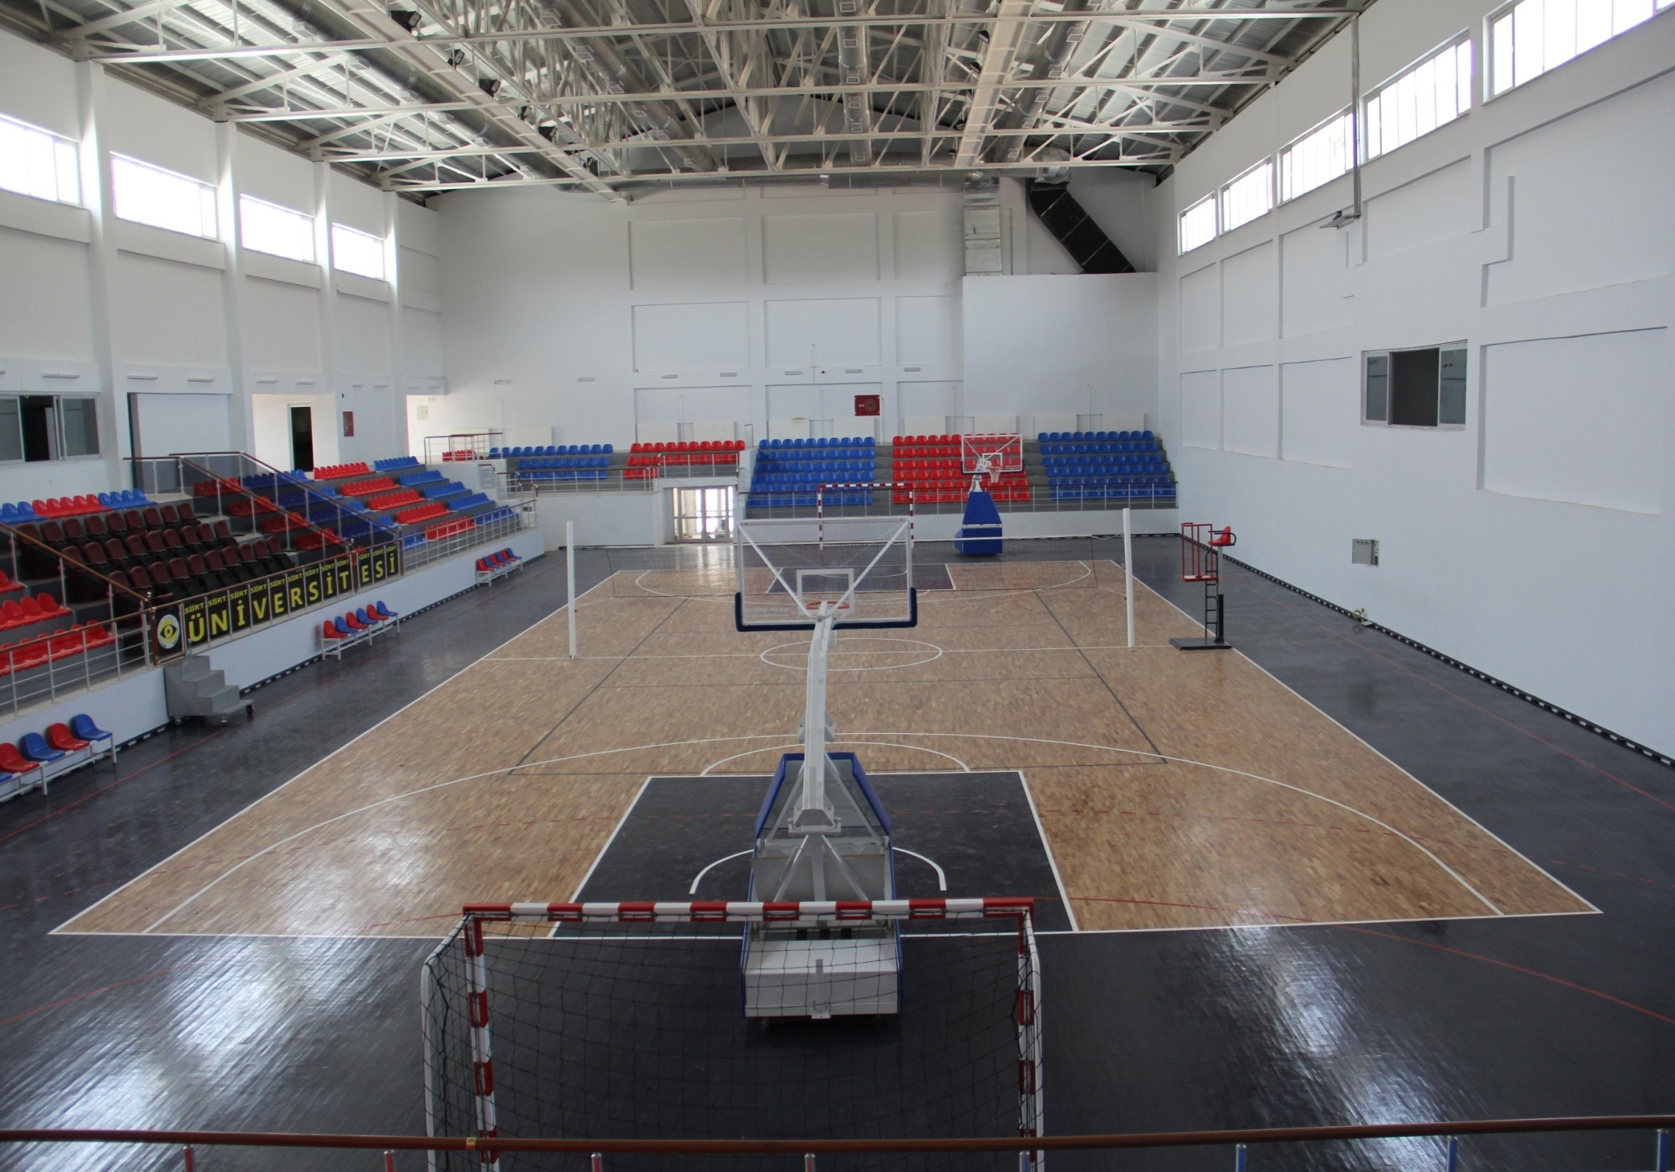

Slide 16
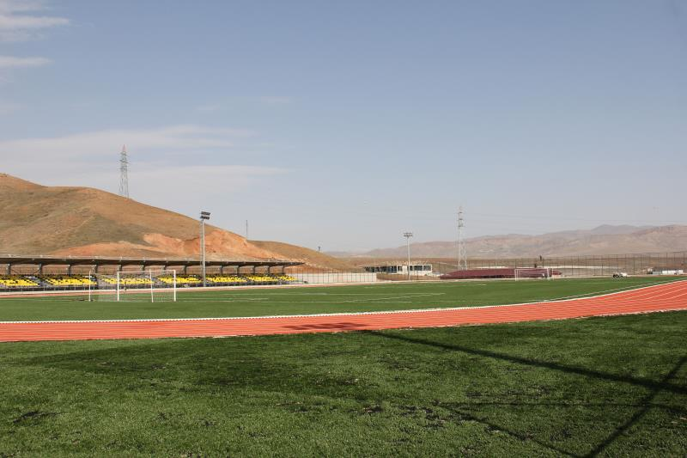

Slide 17
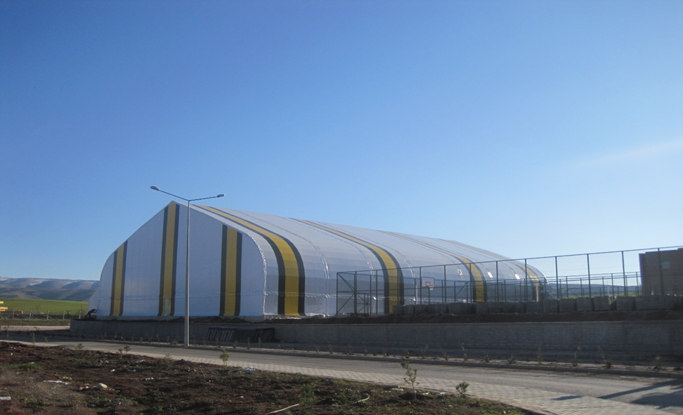

Slide 18
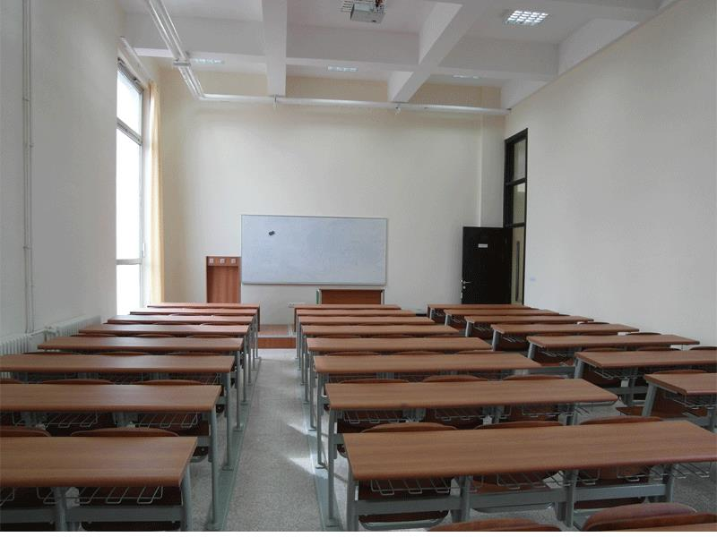

Slide 19
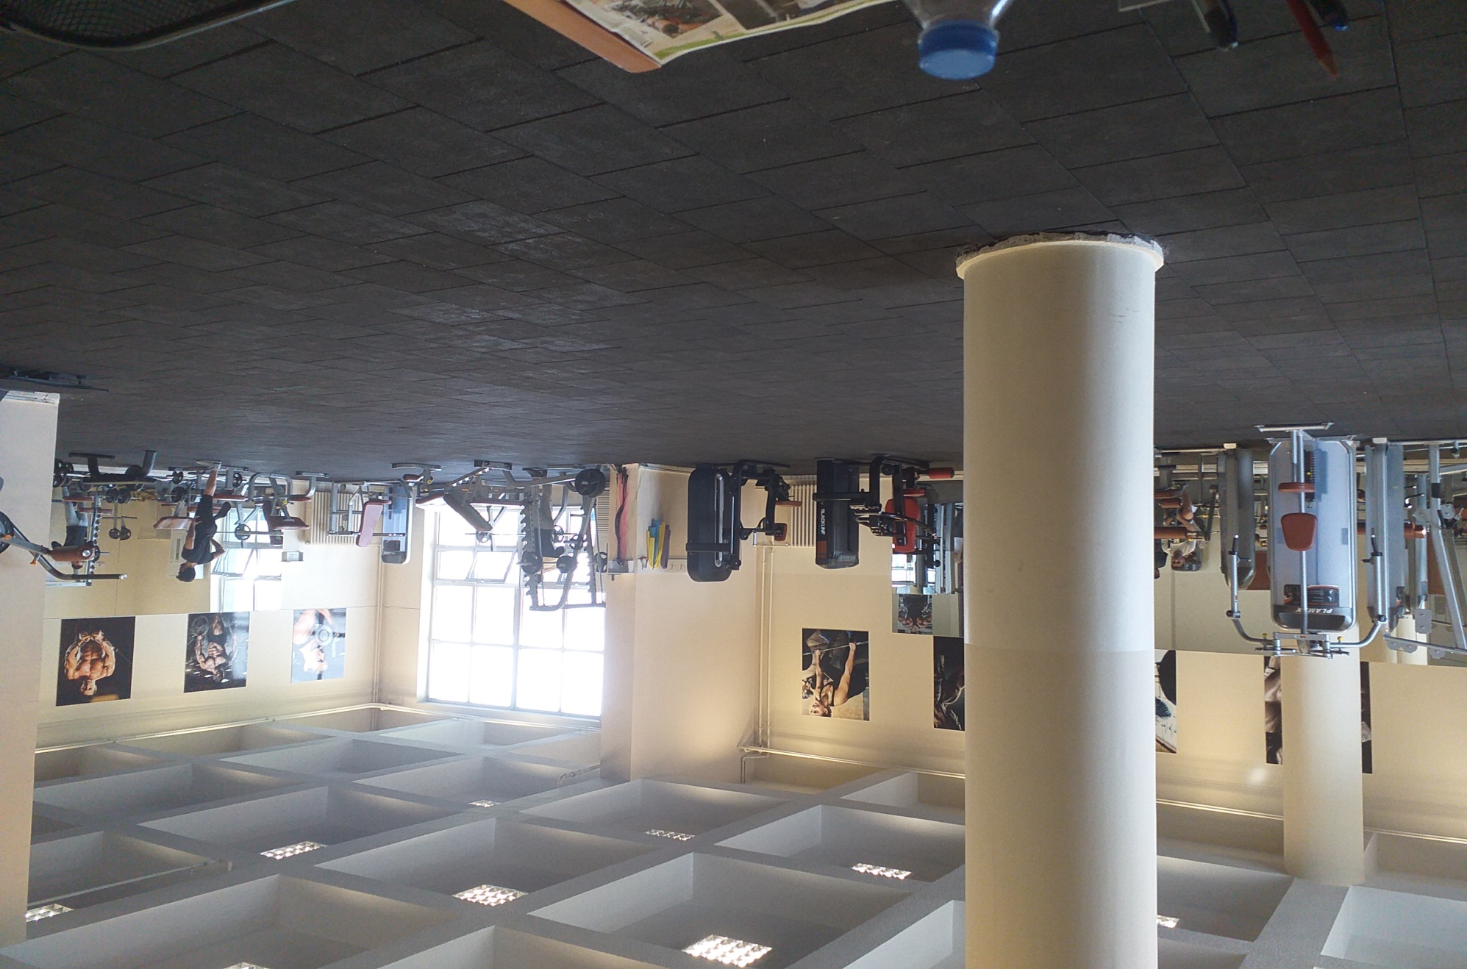

Slide 20
Beden Eğitimi ve Spor Öğretmenliği Programı ile İlgili Bilgiler
  Programın Bağlı Olduğu Bölüm ve/veya Yüksekokul
Beden Eğitimi ve Spor Eğitimi Bölümü/Beden Eğitimi ve Spor Yüksekokulu bünyesindedir.
Programın Amacı
Beden Eğitimi ve Spor Eğitimi Bölümü, okullarda Beden Eğitimi ve Spor derslerini yürütecek pedagojik formasyon sahibi beden eğitimi ve spor öğretmenleri yetiştirmenin yanında; hayatın her döneminden, farklı özelliklere sahip bireylere çeşitli hareket becerilerini, spor dallarını, spora özgü öğretim yöntemleriyle öğreterek, onların bilişsel, duyuşsal ve psikomotor özelliklerine katkı sağlayacak yetkinlikte spor eğitimcileri yetiştirmeyi hedeflemektedir.

Slide 21
  Programdan Mezun Olanların Alacakları Unvan
Beden Eğitimi ve Spor Eğitimi bölümünden mezun olanlar "Beden Eğitimi ve Spor Öğretmeni" unvanı alırlar. Mezunlarımız ayrıca ağırlıklı aldıkları bir spor branşının antrenörlük belgesine de sahip olacaklardır.
  Programdan Mezun Olanların Çalışma Alanları
Beden Eğitimi ve Spor Eğitiminden mezun olan öğrenciler başta Mili Eğitim Bakanlığına bağlı okullarda, Gençlik ve Spor Bakanlığı ve bağlı kuruluşlar ile özel sektör ve kulüpler, belediyeler ve öğretim kurumlarında istihdam edilebilirler.

Slide 22
  Programda Öğrenci Sayısı
Programa 2014–2015 eğitim öğretim yılında özel yetenek sınavıyla 40 2015-2016 eğitim öğretim yılında 50 öğrenci, 2017-2018 eğitim öğretim yılında 60 öğrenci 2018-2019 eğitim-öğretim yılında ise yine 60 öğrenci alınmıştır.
Toplam devam eden öğrenci sayısı: 293
  Mezuniyet Koşulları
Programın süresi 4 yıldır. Programın resmi öğretim dili Türkçedir. Programdan mezun olabilmek için toplam 240 AKTS ders almış olmaları gerekmektedir.

Slide 23
Antrenörlük Bölümü İle İlgili Bilgiler
  Programın Bağlı Olduğu Bölüm ve/veya Yüksekokul;
Antrenörlük Eğitimi Bölümü/Beden Eğitimi ve Spor Yüksekokulu bünyesindedir.
Programın Amacı;
Hızla gelişen ve giderek büyüyen bir öneme sahip olan spor bilimi alanında gereksinim duyduğu nitelikli elemanları ve yöneticileri yetiştirme amacıyla yola çıkan bölümümüz, bu amaca yönelik bir ders programı uygulamaktadır.
Öğrencilerin hem Türkiye'de hem dünyada sporcuların performanslarını takip edebilmelerini, etkili sporcu çalışması yaptırabilmelerini, spor alanında bilimsel araştırmalar yapabilmelerini amaçlamaktadır.

Slide 24
  Programdan Mezun Olanların Alacakları Unvan;
  Antrenör
  Programdan Mezun Olanların Çalışma Alanları;
Antrenörlük Eğitimi mezunları, Artistik Jimnastik, Atletizm, Badminton, Basketbol, Futbol, Hentbol, Masa Tenisi, Ritmik Jimnastik, Tenis, Voleybol, Yüzme. Öğrenciler bu alanların içinden istedikleri alanda uzmanlaşmaktadır. üniversitelerde, yerel yönetimlerde, amatör ve profesyonel spor kulüplerinde, spor federasyonlarında, Gençlik Hizmetleri ve Spor Genel Müdürlüğü merkez ve taşra teşkilatlarında, Ayrıca özel spor salonlarında ve turizm sektörü gibi sportif aktivitelerin öğretilmesi ve organizasyonlarda görev alabilirler.

Slide 25
  Programda Öğrenci Sayısı
Programa 2016–2017 eğitim öğretim yılında özel yetenek sınavıyla 50 öğrenci, 2017–2018 eğitim öğretim yılında özel yetenek sınavıyla 50 öğrenci,
2018-2019 eğitim-öğretim yılında ise 50 olmak üzere toplamda 150 öğrenci alınmıştır.
Toplam devam eden öğrenci sayısı: 168
Mezuniyet Koşulları
Programın süresi 4 yıldır. Programın resmi öğretim dili Türkçedir. Programdan mezun olabilmek için toplam 240 AKTS ders almış olmaları gerekmektedir.

Slide 26
Spor Yöneticiliği Bölümü İle İlgili Bilgiler
  Programın Bağlı Olduğu Bölüm ve/veya Yüksekokul;
Spor Yöneticiliği Bölümü/Beden Eğitimi ve Spor Yüksekokulu bünyesindedir.
Programın Amacı;
Hızla gelişen ve giderek büyüyen bir öneme sahip olan spor bilimi alanında gereksinim duyduğu nitelikli elemanları ve yöneticileri yetiştirme amacıyla yola çıkan bölümümüz de, bu amaca yönelik bir ders programı uygulamaktadır.
Okulumuz sektörün İhtiyaçlarına göre ders programlarını belirleyip, programda ekonomi, spor hukuku, spor pazarlaması, spor psikolojisi, spor sosyolojisi gibi teorik ve bireysel sporlar, takım sporları gibi uygulamalı dersler öğretilerek geleceğin spor yöneticilerini tam donanımlı olarak yetiştirmeyi amaçlamaktadır.

Slide 27
  Programdan Mezun Olanların Alacakları Unvan;
  Spor Yöneticisi, Spor Uzmanı.
  Programdan Mezun Olanların Çalışma Alanları;
Spor Yöneticiliği Bölümü mezunları, üniversitelerde, yerel yönetimlerde, amatör ve profesyonel spor kulüplerinde, spor federasyonlarında, Gençlik Hizmetleri ve Spor Genel Müdürlüğü merkez ve taşra teşkilatlarında, milli piyango ve spor toto kurumlarında spor uzmanı olarak çalışırlar. Ayrıca özel spor salonlarında ve turizm sektörü gibi sportif aktivitelerin öğretilmesi ve organizasyonlarda görev alabilirler.

Slide 28
  Programda Öğrenci Sayısı
Programa 2015–2016 eğitim öğretim yılında özel yetenek sınavıyla Normal (40) ve İkinci öğretim (40) bölümlerine toplam 80 öğrenci, 2016–2017 eğitim öğretim yılında özel yetenek sınavıyla Normal (50) ve İkinci öğretim (50) bölümlerine toplam 80 öğrenci ve 2017–2018 eğitim öğretim yılında özel yetenek sınavıyla Normal (50) ve İkinci öğretim (50) bölümlerine 100, 2018-2019 eğitim öğretim yılında ise Normal (50) ve İkinci öğretimlere (50) olmak üzere toplamda 100 öğrenci alınmıştır.
Toplam devam eden öğrenci sayısı: 232 (N.Ö.)+203 (İ.Ö.) =435
Mezuniyet Koşulları
Programın süresi 4 yıldır. Programın resmi öğretim dili Türkçedir. Programdan mezun olabilmek için toplam 240 AKTS ders almış olmaları gerekmektedir.

Slide 29
2018/2019 Eğitim Öğretim Döneminde Kayıt Yaptıran Öğrencilerin Geldikleri İllere Göre Dağılımı

Slide 31
2015-2017 Yıllarında Yayımlanan Bildiri ve Makale Sayıları
Sıra No | Unvan | Adı Soyadı | 2016 Bildiri (Toplam) | 2016 Makale | 2017 Bildiri | 2017 Makale | 2018 Bildiri | 2018 Makale
1 | Dr. Öğr. Üyesi | Varol TUTAL | 16 | 12 | 38 | 25 | 47 | 33
2 | Dr. Öğr. Üyesi | Mehmet EFE
3 | Dr. Öğr. Üyesi | Rasim TÖSTEN
4 | Doç. Dr. | Erşan ARSLAN
5 | Dr. Öğr. Üyesi | Servet REYHAN
6 | Dr. Öğr. Üyesi | Deniz ÇAKAROĞLU
7 | Dr. Öğr. Üyesi | Ömer CENGİZ
8 | Öğr.Gör. | Yusuf SOYLU
9 | Öğr.Gör. | Serdar ADIGÜZEL
10 | Arş.Gör. | Erhan ŞAHİN
11 | Arş.Gör. | Y.Emre YARAYAN
12 | Arş.Gör. | Abdulkadir EKİN

Slide 32
MALİ İŞLER
SIRA NO | HARCAMA TÜRÜ | ÖDENEK | HARCAMALAR
1 | Tüketime Yönelik Mal ve Malzeme Alımları (3.2) | 126.600,00 | 123.907,80
2 | Yolluklar (3.3) | 19.400,00 | 19.015,99
3 | Hizmet Alımları (3.5) | 2.000,00 | 301,50
4 | Menkul Mal, Gayri Maddi Hak Alım, Bakım ve Onarım (3.7) | 3.800,00 | 3.792,42
5 | Gayrimenkul Mal Bakım ve Onarım Giderleri (3.8) | 8.000,00 | 7.788,00

Slide 33
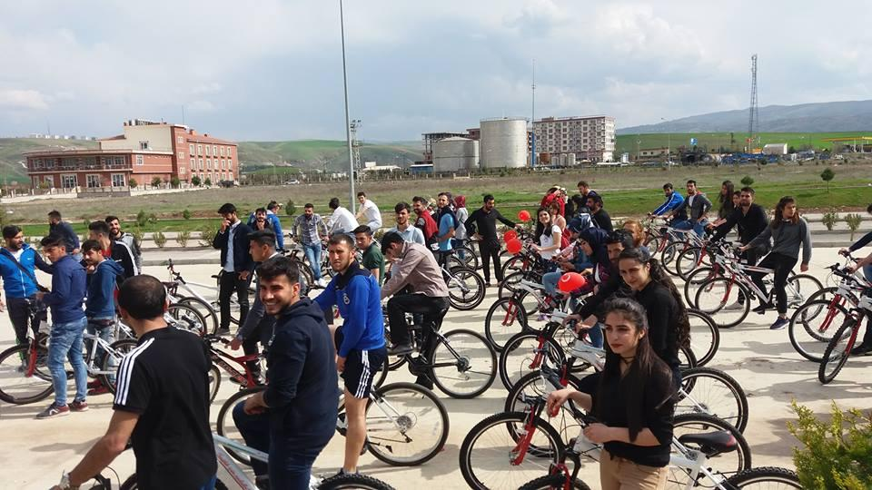
ETKİNLİKLER
BESYO Öğrencileri Tarafından Bisiklet Etkinliği Düzenlendi

Slide 34
Sağlıklı Yaşam ve Spor Konulu Panel Düzenlendi
Üniversitemizde “Sağlıklı Yaşam ve Spor Paneli” düzenlendi. Beden Eğitimi ve Spor Yüksekokulu (BESYO) tarafından düzenlenen panele konuşmacı olarak Milli Sporcu Halter Şampiyonu Halil MUTLU katıldı.
Kezer Yerleşkesi Mühendislik ve Mimarlık Fakültesi Konferans Salonunda gerçekleşen panele Batman Üniversitesi Beden Eğitimi ve Spor Yüksekokulu Müdürü Doç. Dr. H.Murat ŞAHİN moderatörlük yaptı. Konuşmacı olarak Dünya ve Olimpiyat Şampiyonu Halil MUTLU, Selçuk Üniversitesi Antrenörlük Bölüm Başkanı Prof. Dr. Halil TAŞKIN, Düzce Üniversitesi Spor Bilimleri Fakültesi Dekanı Prof. Dr. Kürşat KARACABEY katıldı.

Slide 35
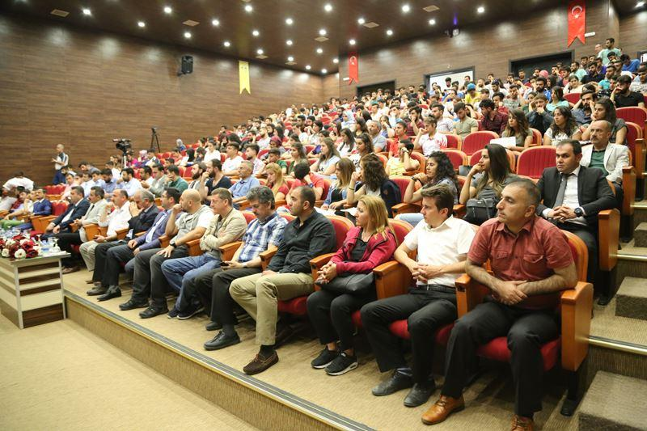
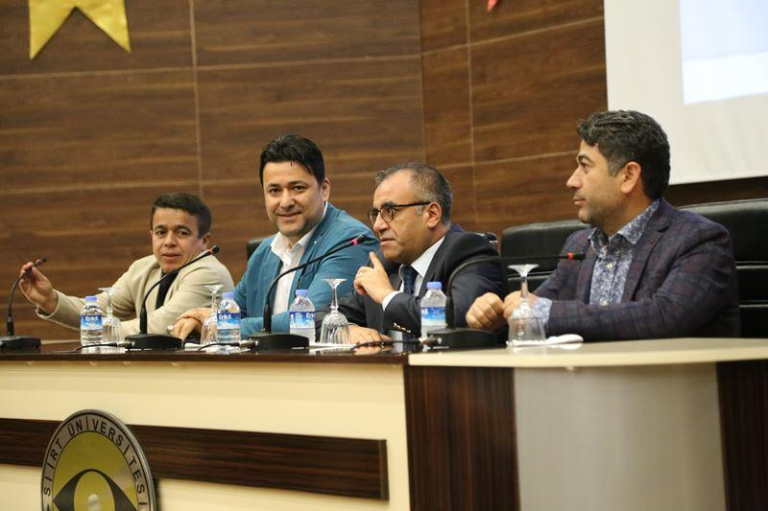
Sağlıklı Yaşam ve Spor Panelinden Kareler

Slide 36
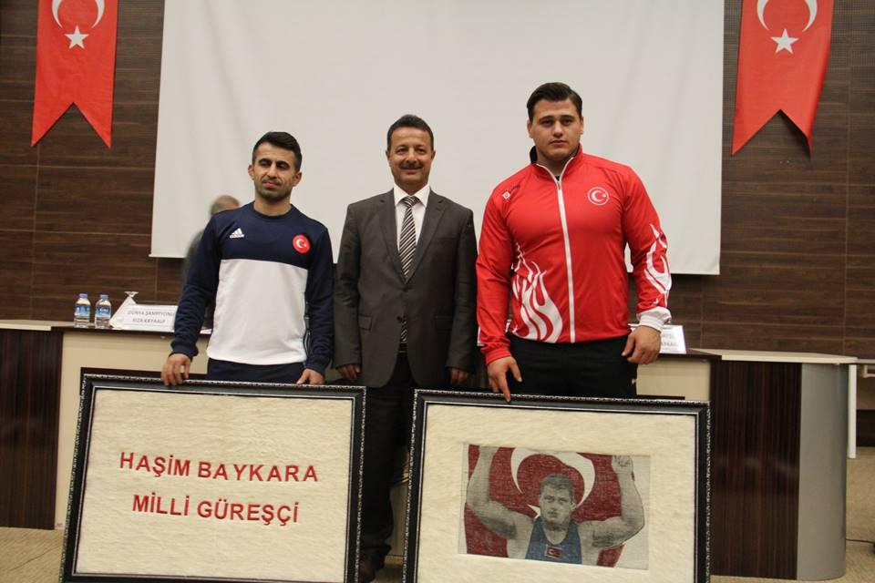
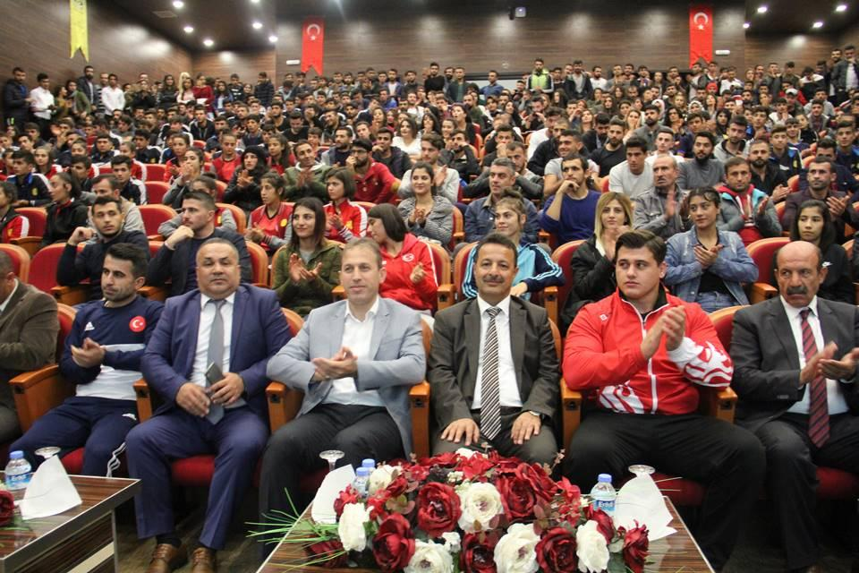
Yüksekokulumuz Tarafından “Sporda Başarı” Üzerine Söyleşi Düzenlendi
Dünya Şampiyonu Rıza Kayaalp Avrupa Şampiyonu Haşim Baykara ile birlikte Siirt Üniversitesi Beden Eğitimi ve Spor Yüksekokulu tarafından düzenlenen söyleşiye katıldı.

Slide 37
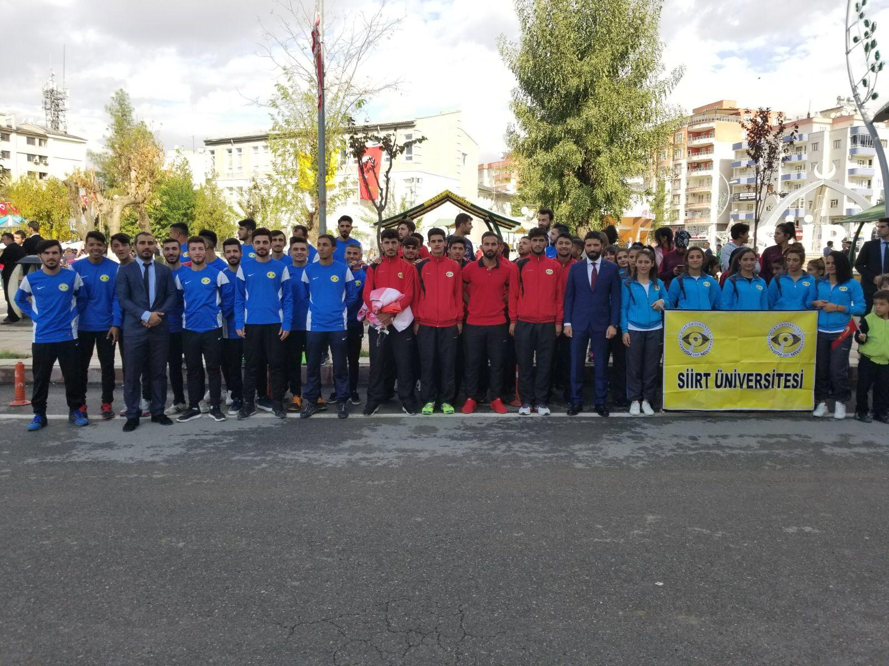
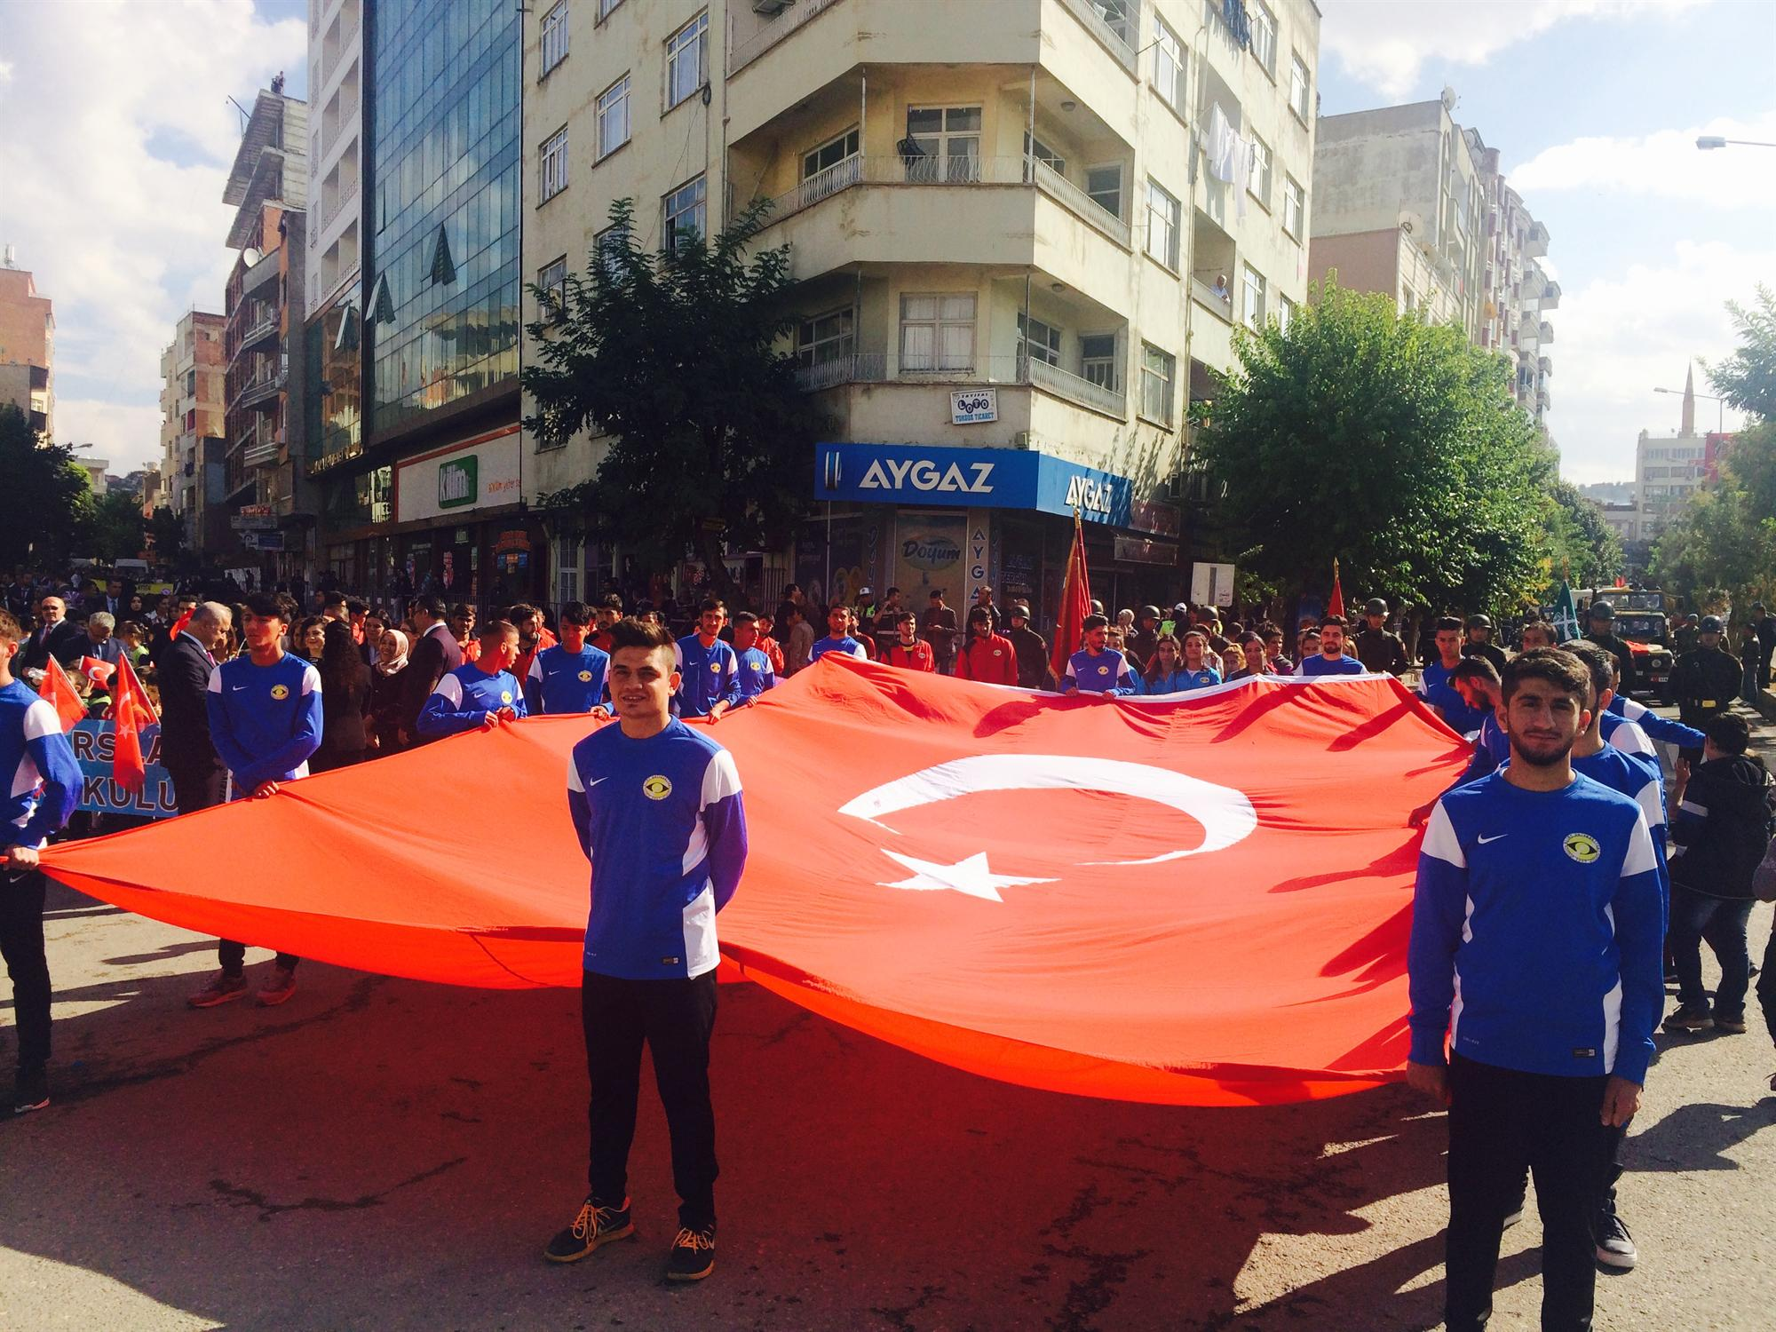
29 Ekim Cumhuriyet Bayramı

Slide 38
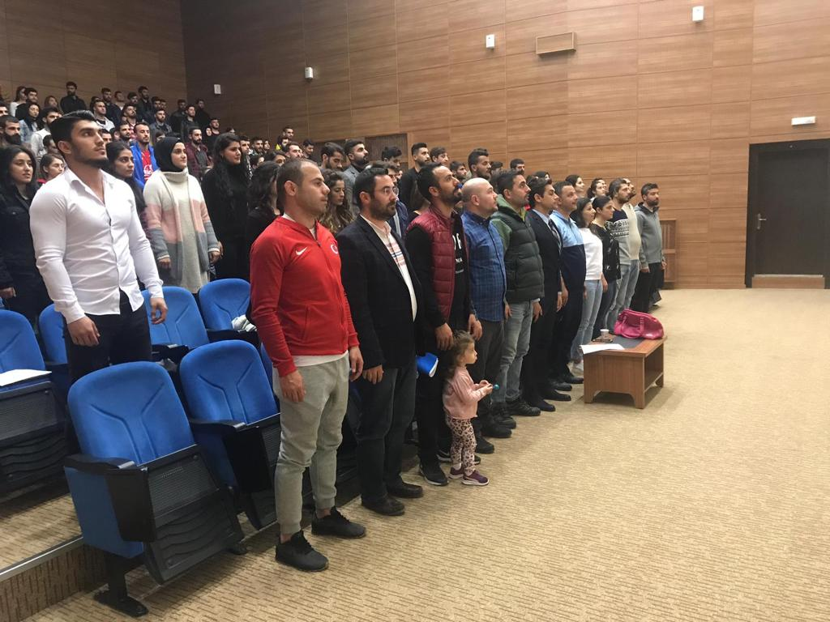
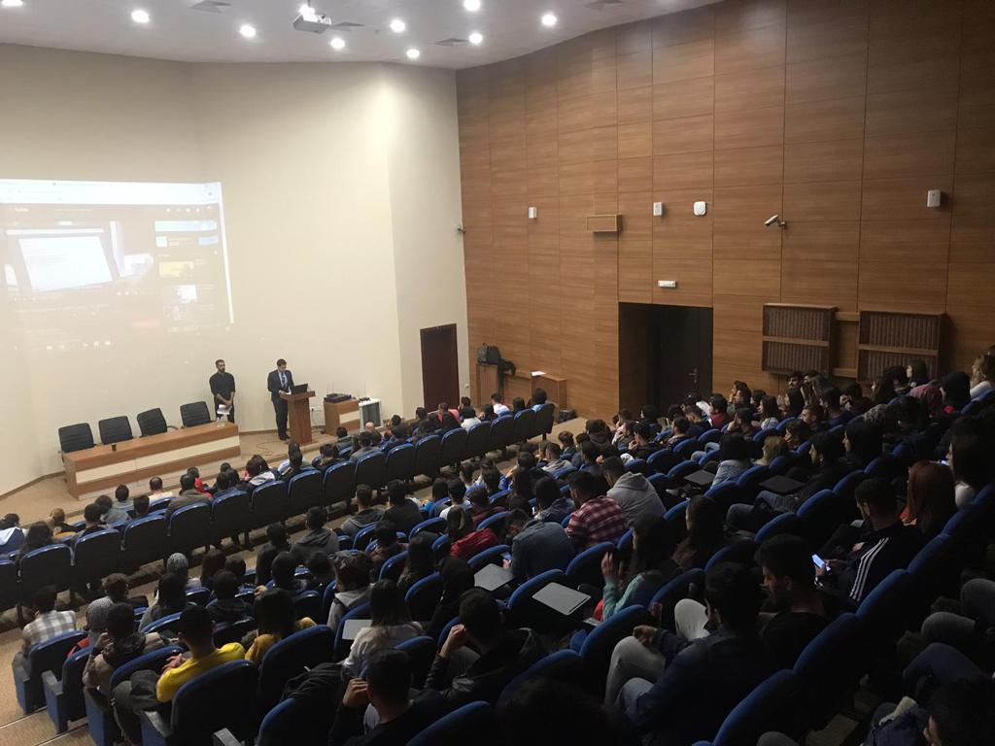
İstiklal Marşımızın Kabulü ve Mehmet Akif ERSOY’u Anma Etkinliği

Slide 39
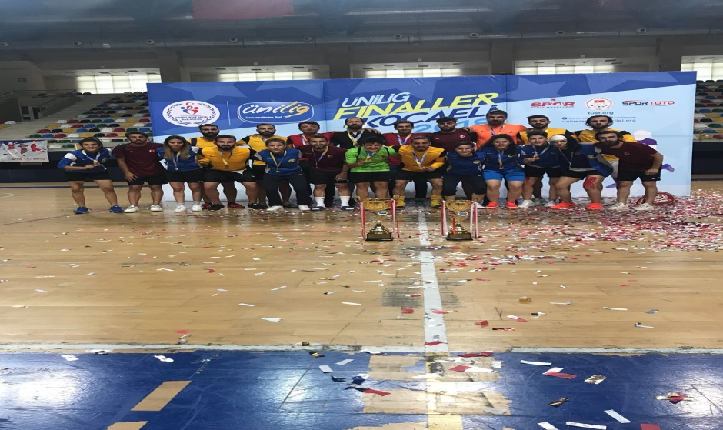
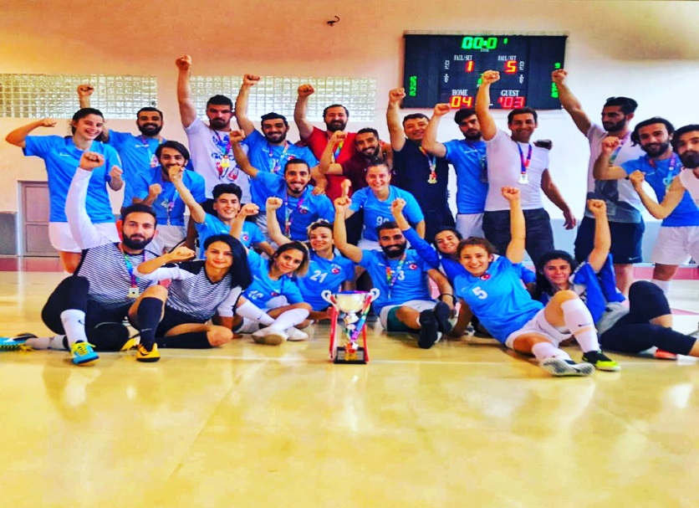
BAŞARILAR
FUTSAL KADIN VE FUTSAL ERKEK TAKIMIMIZ TÜRKİYE ŞAMPİYONU, ERKEK HENTBOL TAKIMI TÜRKİYE 2.Sİ VE KADIN HENTBOL TAKIMI TÜRKİYE 3.SÜ OLDULAR

Slide 40
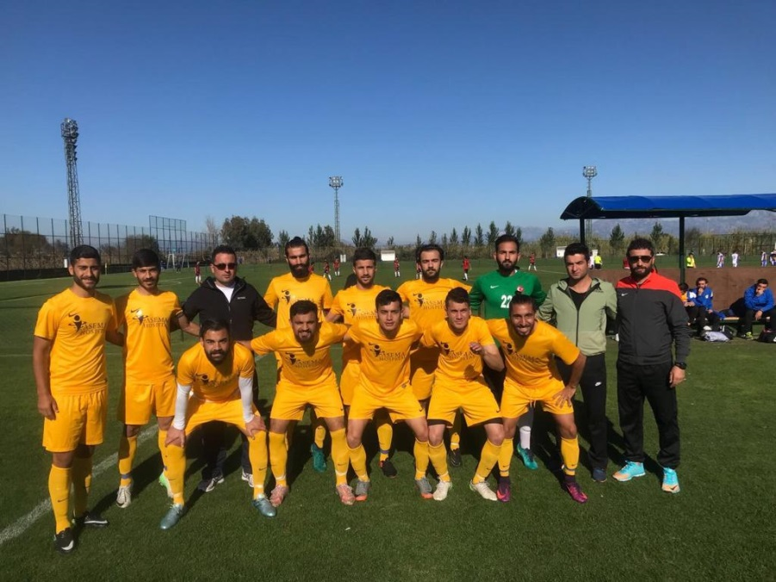
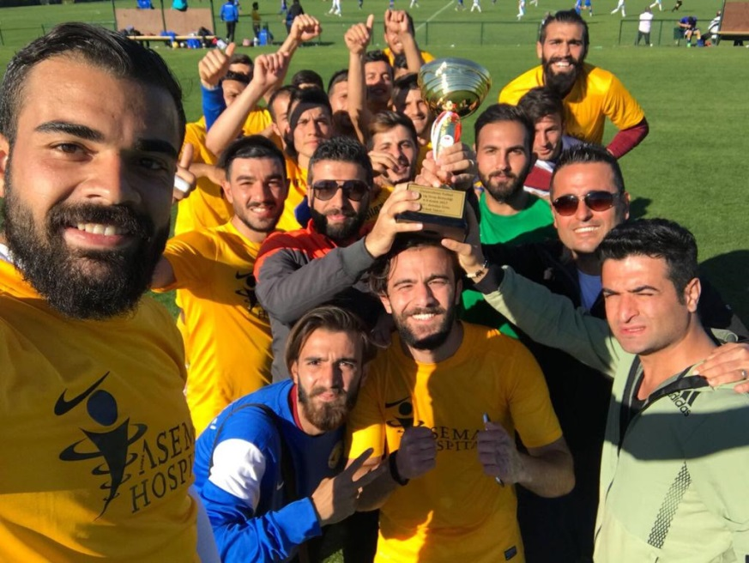
ERKEK FUTBOL TAKIMI 2. LİG’TE GRUP 1.Sİ OLARAK 1.LİĞE YÜKSELDİ

Slide 41
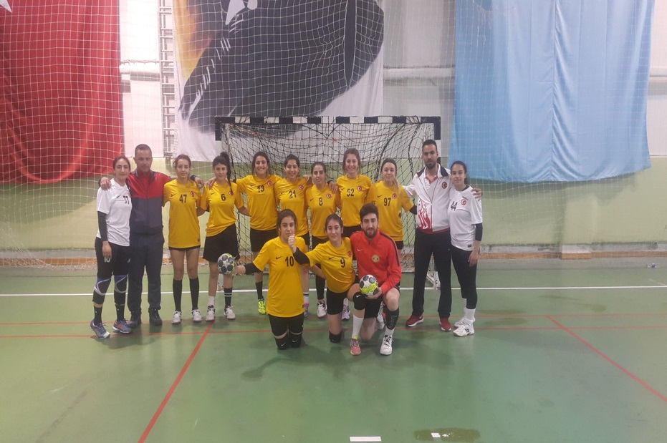
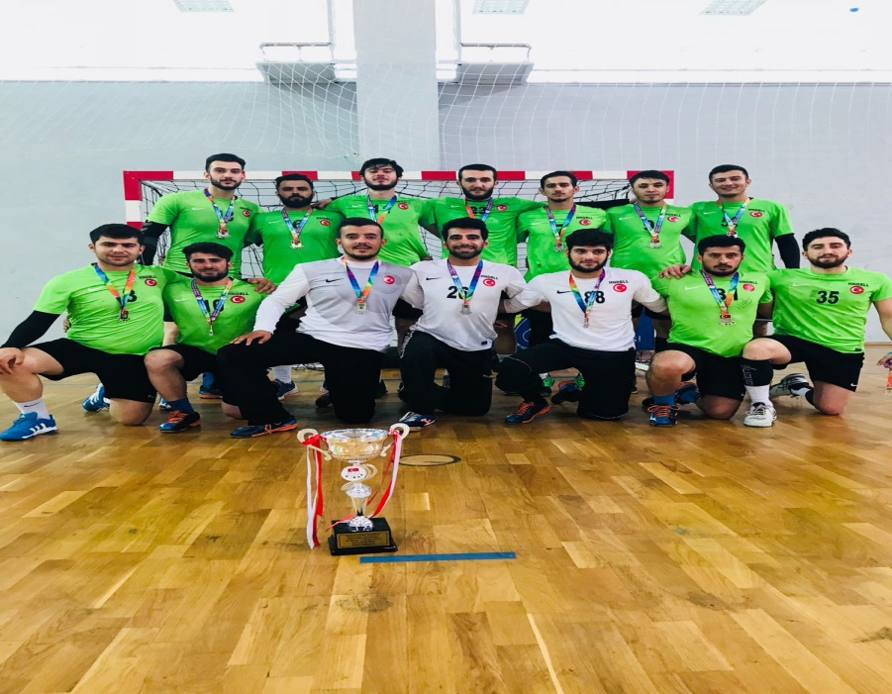
ERKEK HENTBOL TAKIMI TÜRKİYE 2.Sİ VE KADIN HENTBOL TÜRKİYE 3.SÜ OLDULAR

Slide 42
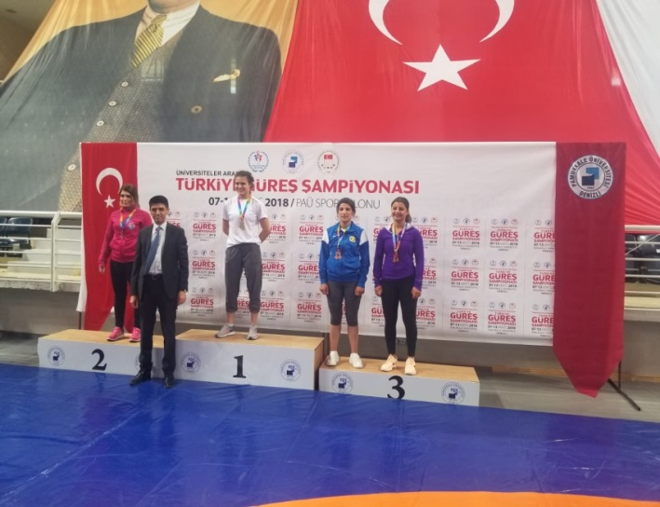
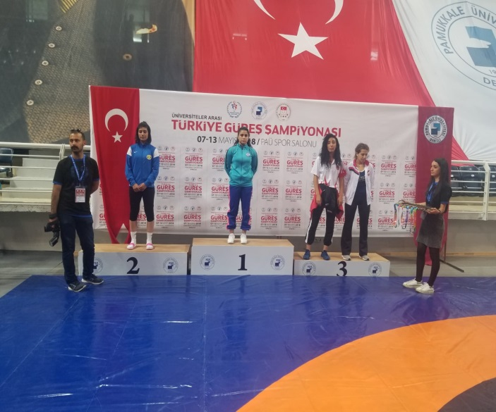
BİREYSEL SPORLARDA TÜRKİYE 3.LÜKLERİ VE TÜRKİYE İKİNCİLİKLERİ

Slide 43



Slide 44
BEDEN EĞİTİMİ ve SPOR YÜKSEKOKULU İHTİYAÇLAR
Yüzme Havuzu ve Spor Salonu,
Laboratuvar (Bilimsel çalışmalarımızın kalitesini artırabilmek, yayınlarımızın sayısını artırabilmek ve bunun yanında öğrencilerimize kaliteli bir eğitim vermek adına çok önemlidir.)
Atletizm Tesis ve Malzemeleri (Kum Havuzu, Gülle atma, cirit atma ve çekiç atma sahası, yüksek atlama ekipmanı,
Anatomi dersi malzemeleri,
Sağlık Bilgisi ve İlk yardım dersi malzemeleri
Sportif Performans Ölçüm dersi malzemeleri,
Kort tenisi sahasının yenilenmesi,

Slide 45
TEŞEKKÜRLER…

Slide 46


